Slide 1
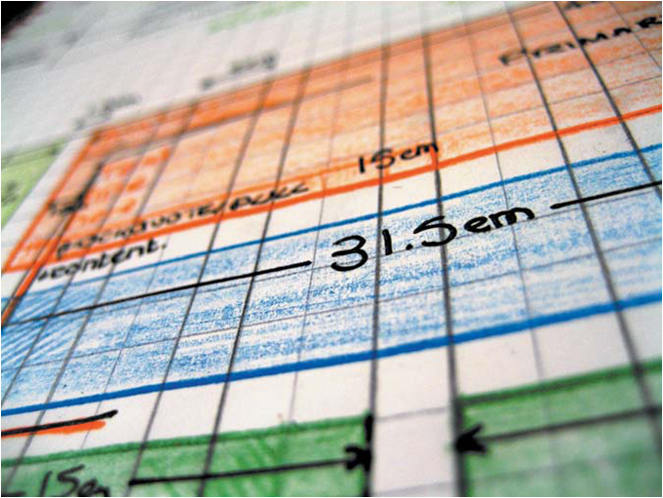
前端开发那些事

Slide 3
Topic
HTML5
Responsive Web Design
Bootstrap
Tools

Slide 5


Slide 6

一些背景

Slide 7
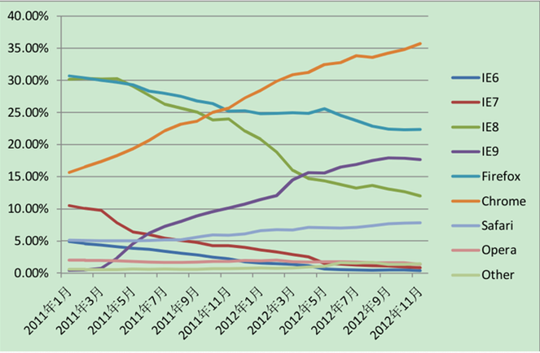
2011~2012浏览器份额

Slide 8
今年年初360发布《HTML5状况及发展形势报告》，国内市场支持HTML5标准的浏览器已经从2010年的不到2%发展到2012年超过三成的比例，2013年这一比例将有望突破突破70%
360浏览器在国内PC浏览器的占有率高
Mobile/Pad上的浏览器对HTML5的支持十分好

Slide 9
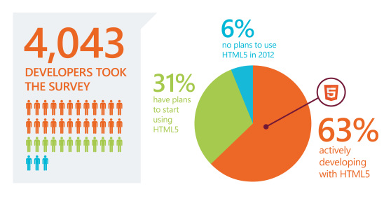

Slide 10
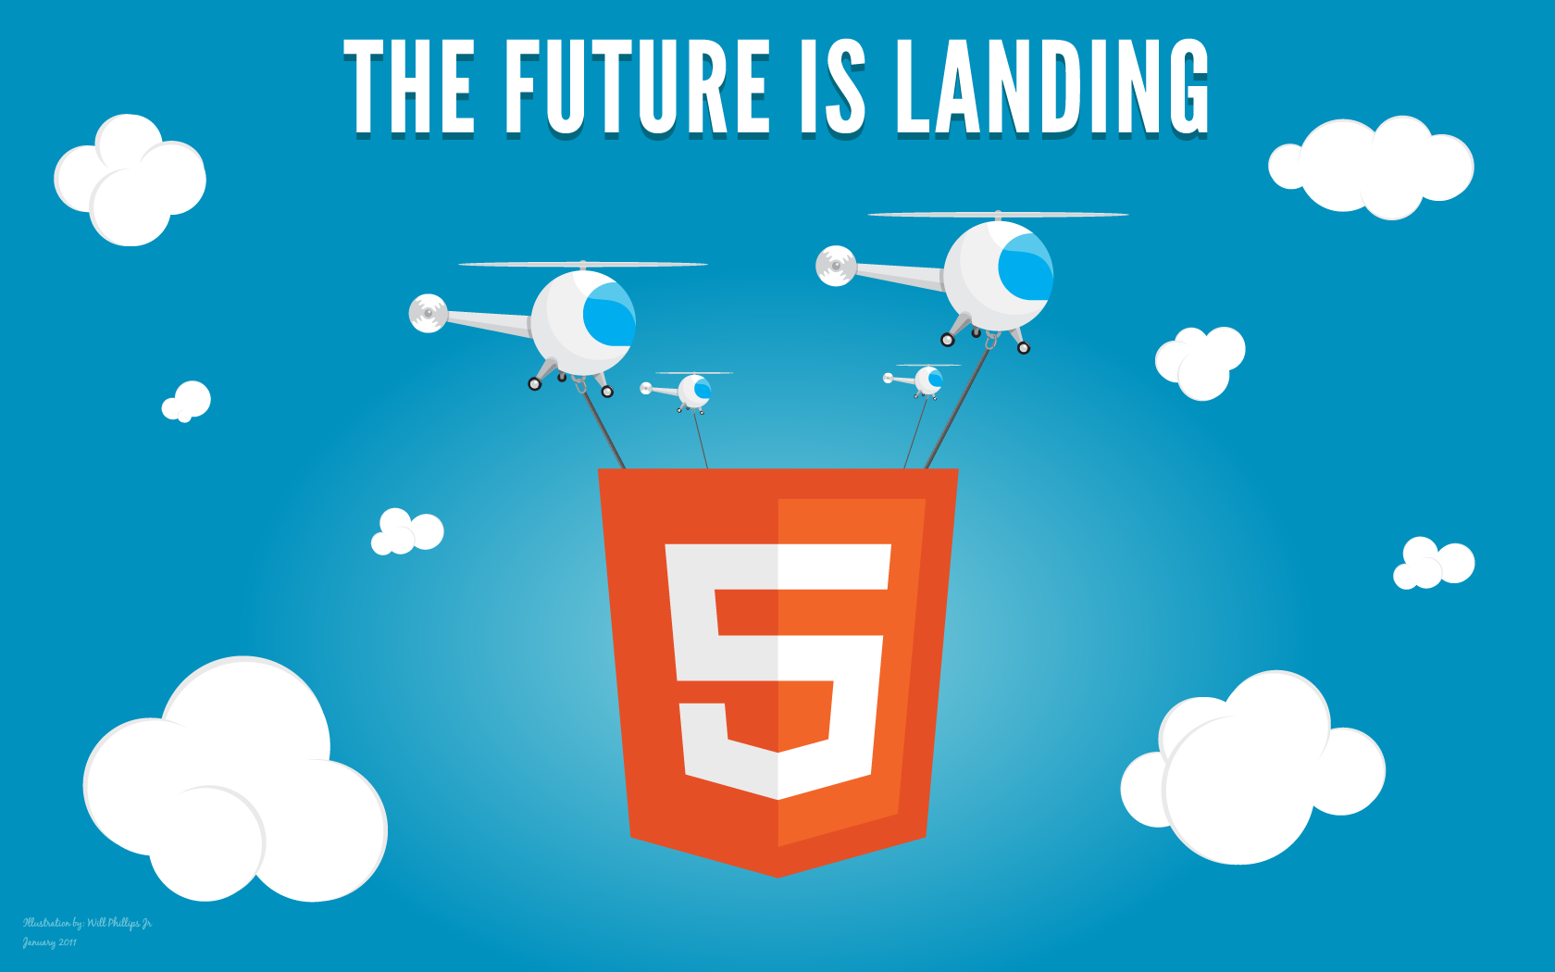

Slide 11
HTML5？
HTML的下一个主要的修订版本
广义论及HTML5时，实际指的是包括HTML、CSS和Javascript在内的一套技术组合
添加了许多新的语法特征

Slide 12
Canvas
HTML5新增的标签
提供了基于Javascript的类似OpenGL的图形操作API，开发者可以在Canvas上绘制图形
画笔、图片、字体处理等等
2D/3D

Slide 13
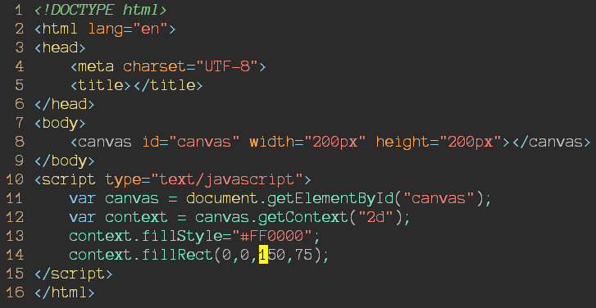

Slide 14
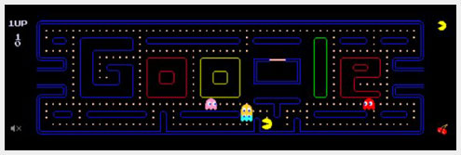
高级应用

Slide 15
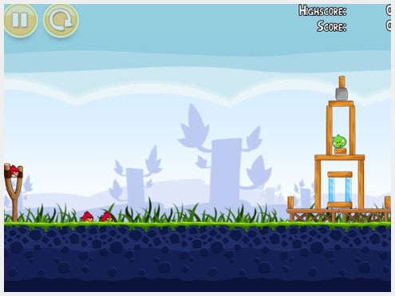
高级应用

Slide 16
SVG
SVG（Scalable Vector Graphics）
使用 XML格式定义图像
SVG 图像在放大或改变尺寸的情况下其图形质量不会损失
可以直接在HTML上编写或者保存为svg文件

Slide 17
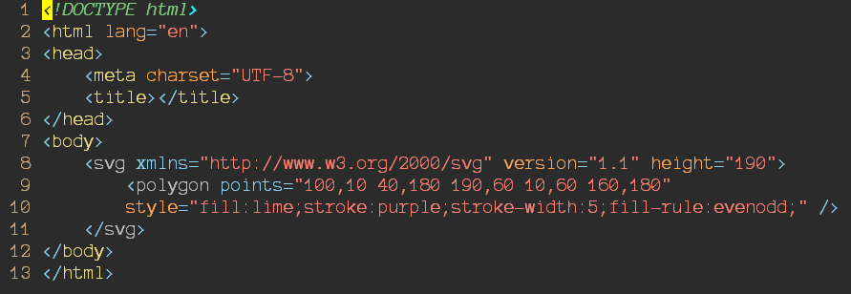


Slide 18
Canvas VS SVG
Canvas使用JavaScript程序绘图(动态生成)，SVG是使用XML文档描述来绘图
SVG是图形格式，Canvas是图形API
SVG不会失真，Canvas会失真
SVG可以绑定DOM事件

Slide 19
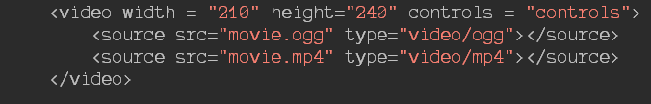
Video/Audio
HTML5的视频、音频标签

Slide 20
应用缓存
使用缓存文件定义缓存文件清单
在html头部声明缓存文件
为离线浏览提供了可能
更快

Slide 21

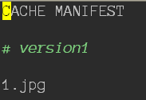
只要被缓存了，JS等变更浏览器不会重新读取文件，可以通过修改缓存文件内注释的方式来让浏览器重新下载文件
引入缓存
缓存文件

Slide 22
LocalStorage
存储在浏览器的缓存
限制比Cookie少
每个网站2.5M(FF)/5M(Chrome)/10M(IE)
不会过期

Slide 23
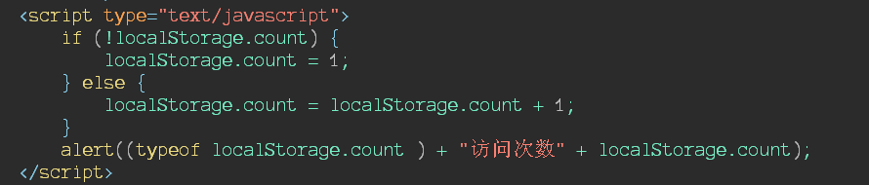
代替Cookie
记录用户操作历史、表单数据等
缓存简单键值对

Slide 24
SessionStorage
和LocalStorage的区别是生命周期为Session，其他一样

Slide 25
Web SQL Database
浏览器端的关系数据库（SQLite）
使用SQL进行查询
Safari外，其他浏览器最新版本大多支持
回调式代码风格
尽量少使用

Slide 26
openDatabase：创建数据库
Transaction：控制事务
executeSql：执行SQL

Slide 27
IndexedDB
浏览器端的键值对数据库
一个网站有一个或多个DB
异步API，同步方式基本没被实现
规范推荐使用，取代WebStorage
API强大，提供游标、索引
回调代码风格

Slide 28
indexedDB.open：打开数据库
数据库版本变更，如有更新等需要更改版本
onsuccess/onerror：成功失败回调
onupgradeneeded:版本变更回调
objectStore：类似表的键对象对，在onupgradeneeded中创建objectstore
所有查询插入操作需要放在事务内

Slide 29
总结一下
无论是LocalStorage还是WebSQLDB还是IndexedDB,主要目的都是为了本地数据持久性，用户能够在线和离线访问Web应用程序，减轻带宽使用
视应用情况，对于我们的应用一般LocalStorage/SessionStorage应该满足要求。

Slide 30
History API
pushState/replaceState
onpopstate事件
配合AJAX实现无刷新跳转兼容前进后退等
应用例子：江苏网厅、GitHub

Slide 31
pushState：往历史堆栈中添加浏览记录
replaceState：更改当前页面URL
onpopstate：捕捉前进回退事件然后处理请求等

Slide 32
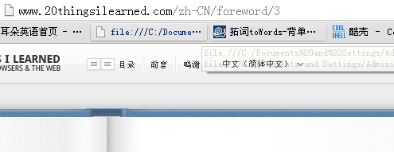
使用例子
http://www.20thingsilearned.com/zh-CN

Slide 33
Web Worker
用于解决Javascript单线程引发页面响应慢
在后台另一个线程执行Javascript，不阻塞页面响应
适合耗时长逻辑操作

Slide 34
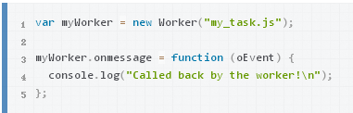
new Worker构造worker对象，传入脚本路径
监听onmessage事件获取脚本传递的数据

Slide 35
Web Socket
Web TCP
浏览器和服务器之间的TCP双向通道
为实时应用提供可能
IE10以下不支持

Slide 36
参考
http://www.ibm.com/developerworks/cn/web/1112_huangxa_websocket/

Slide 37
拖放
任何元素都可以拖动
基于事件API
为元素设置draggable=true

Slide 38
dragstart:监听开始拖动时候
dragend:监听结束拖动时候操作
dragenter:监听拖动进入事件
dragleave:监听拖动离开事件
dragover:监听拖动发生在元素上面事件
drop:监听放下时候操作
dataTransfer:将拖放数据进行传递
dataTransfer.files:从桌面拖动到浏览器

Slide 39
参考
http://www.html5rocks.com/zh/tutorials/dnd/basics/

Slide 40
Other
这里大概列举些HTML5里标签变化，当然，有些其实HTML5之前就有了

Slide 41
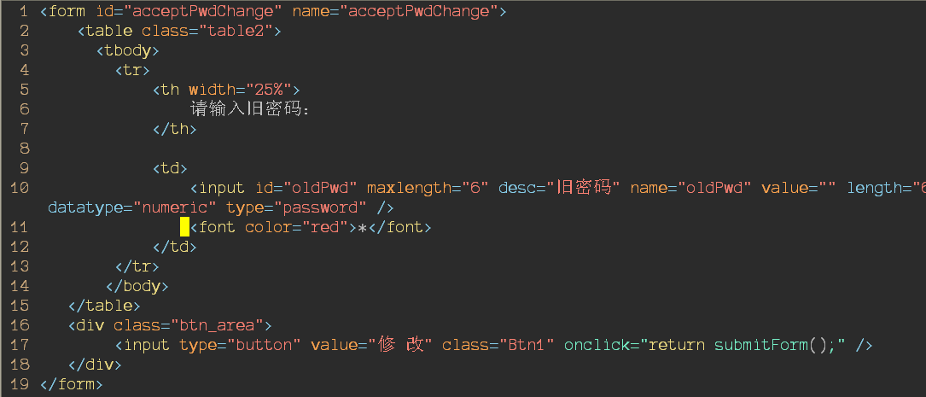
Label
我们的Form表单大概是这样的

Slide 42
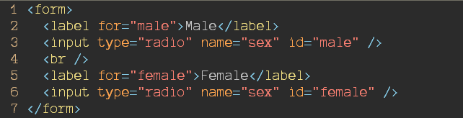
Label
推荐使用label与input配对的形式，这是目前表单方面最规范的写法
为input元素定义标注
for属性应当与相关元素的id属性相同

Slide 43
Input
增加了placeholder，用于文本默认显示内容
required设置必须输入
autofocus自动选中
增加了email/url/number/range/datepicker等的type，可以不再使用datepicker插件了。

Slide 44
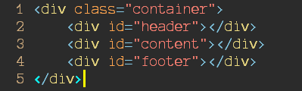
Header、Footer、Section
以往div布局写法

Slide 45
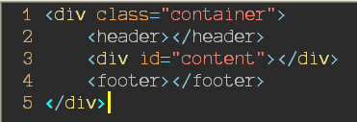
Header、Footer、Section
使用header/footer标签来定义页头页尾，使用section来定义节

Slide 47
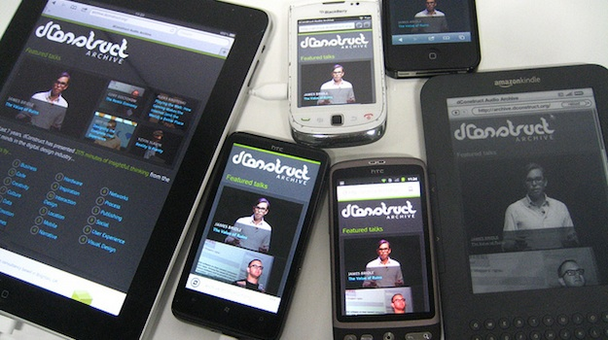
Responsive Web Design

Slide 48

一些背景

Slide 49
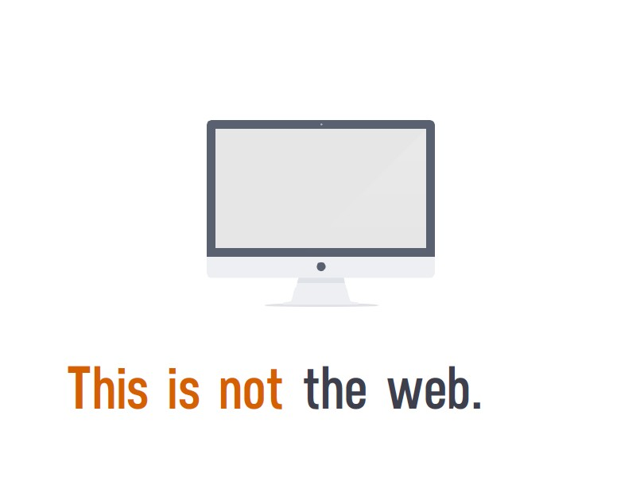

Slide 50
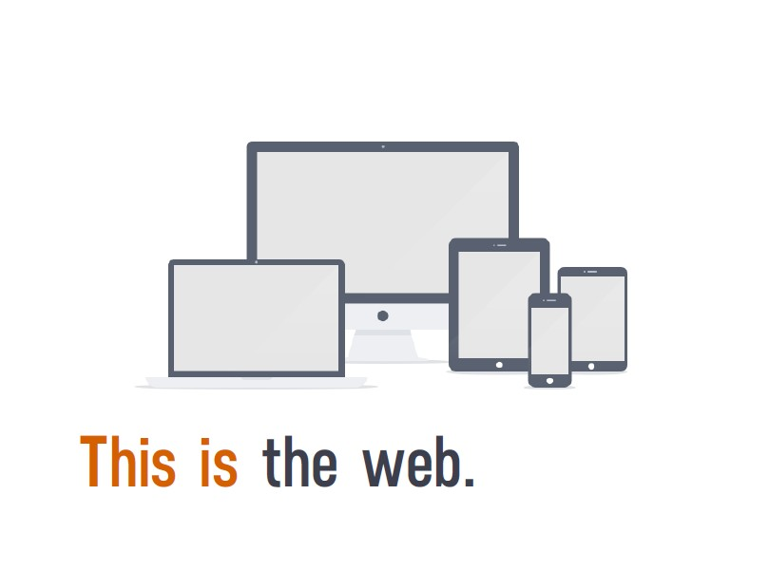

Slide 51
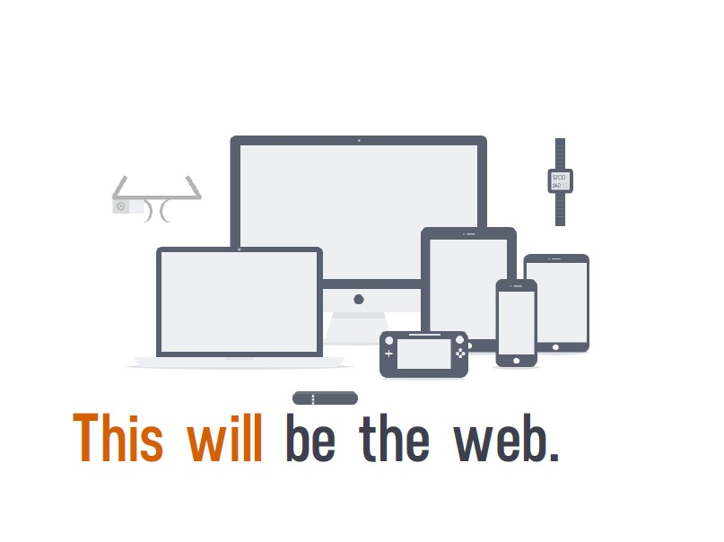

Slide 52


Slide 53
如何应对？

Slide 54
方案1：多网站来应对多设备
网厅、WAP厅、自助终端来应对PC、手机、终端
优点：实现简单灵活
缺点：维护成本高，新增设备接入代价高，当用户使用非目标设备时候很不友好

Slide 55
方案2：单一网站应对多设备
Responsive Web Design（自适应网页设计，通常缩写为RWD）是一种网页设计的技术做法，该设计可使网站在多种浏览设备（从桌面电脑显示器到移动电话或其他移动产品设备）上阅读和导航，同时减少缩放、平移和滚动

Slide 56
Responsive Web Design
优点：适配多设备，新增设备无需重新开发，维护成本低（理想情况：一个网站应对网厅、WAP厅、终端）
缺点：实现难度比较大，浏览器适配

Slide 57
How to RWD？

Slide 58
Media Query
根据当前设备显示状况而应用特定样式
IE9以下不支持

Slide 59
Media Query
body {
background-color: grey;
}
@media screen and (max-width: 960px) {
body {
background-color: red;
}
}
@media screen and (max-width: 768px) {
body {
background-color: orange;
}
}

Slide 60
Media Query
body {
background-color: grey; /* 默认body背景颜色为灰色 */
}
@media screen and (max-width: 960px) {
body {
background-color: red; /*屏幕小于960px为红色*/
}
}
@media screen and (max-width: 768px) {
body {
background-color: orange;/*屏幕小于768px为橙色*/
}
}

Slide 61
字体
设备不同，分辨率不同
15px的字体在PC上刚好，在手机上很小
手机上可以缩放应付上述问题，但是这很别扭
使用em或者百分比是更佳的方式
根据不同viewport设置不同的字体base size

Slide 62
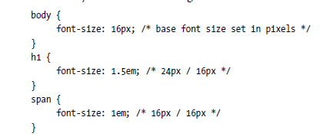

Slide 63

图片
Simplest way：

Slide 64
UC浏览器为嘛在中国曾经这么火？省流量
手机上最影响性能的是图片
为不同设备使用不同的图片！
but how?

Slide 65
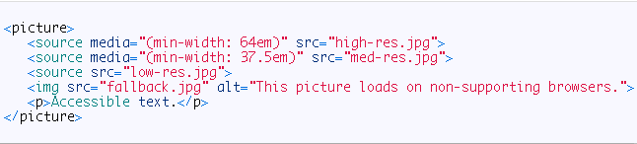
Picture
HTML5标签

Slide 66
Simple
but,目前没浏览器支持，除了chromium定制
TAT

Slide 67
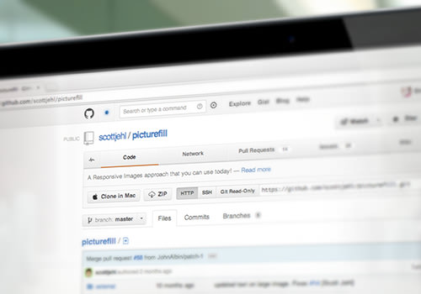
Picturefill
picture标签脚本化替代品
没其他依赖
https://github.com/scottjehl/picturefill

Slide 68
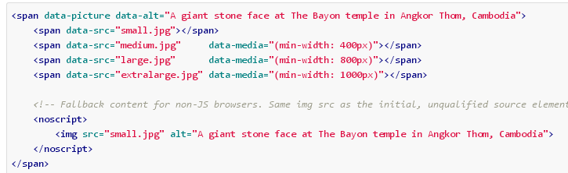

Slide 69
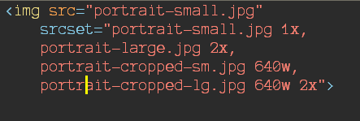
Img srcset
srcset不可用的时候src才会生效
2x:2 device pixels per CSS pixel
640w:最宽640pixel
Webkit系浏览器支持

Slide 70
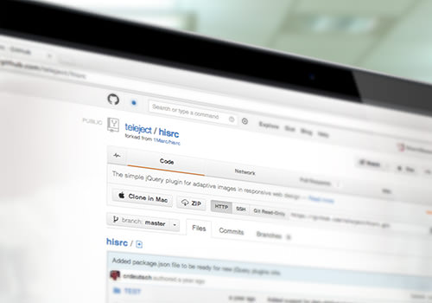
HISRC
jQuery插件

Slide 71
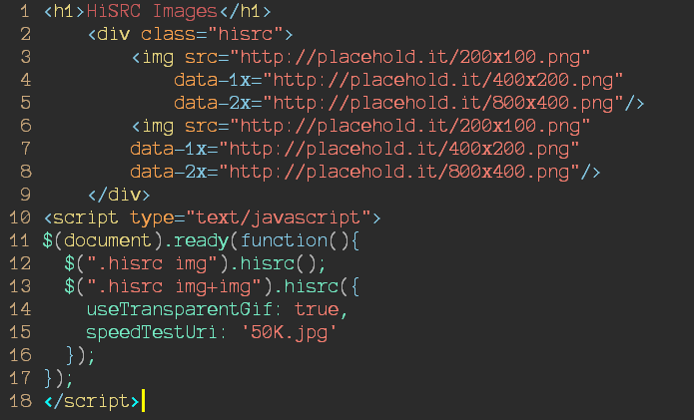

Slide 72
Adaptive Images
服务器端解决方案
PHP+Apace
浏览器端影响不大

Slide 73

sencha.io src
免费的第三方图片代理服务
由sencha来判断当前访问设备的情况，返回相应高宽的图片

Slide 74
Very Simple

Slide 75
布局
避免使用定宽
使用em或者百分比
利用media query

Slide 76


Slide 77


Slide 78
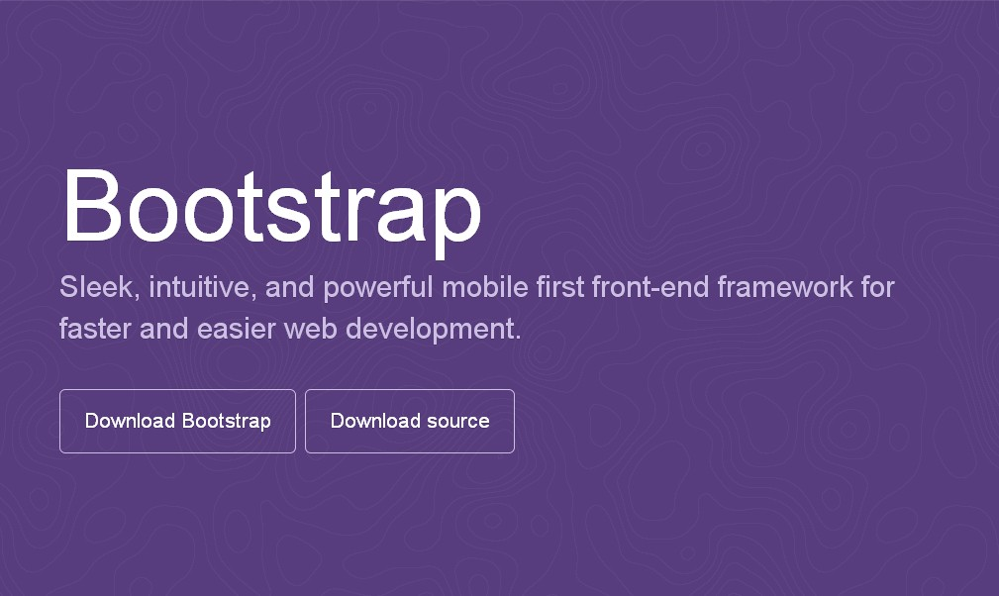

Slide 79

Bootstrap
Twitter的快速开发Web应用程序的前端工具包
Github最受欢迎项目
不懂设计的程序员也可以写出个还可以的页面
http://getbootstrap.com/
http://www.bootcss.com/

Slide 80
编写方便快捷
代码规范
兼容性更好
Responsive Web Design
LESS

Slide 81
栅格系统
.container实现居中，不能嵌套
通过一系列rows和columns来对页面进行布局
.row必须放在.container内，内容放在.col-*内
使用预定义的class来实现responsive web design

Slide 82
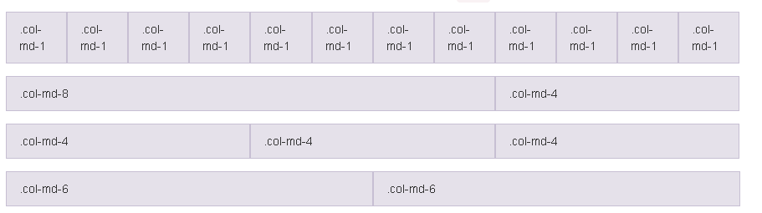

Slide 83
Table
.table/.table-striped/.table-bordered/.table-hover/.table-responsive…
为列设置状态:.active/.success/.danger

Slide 84
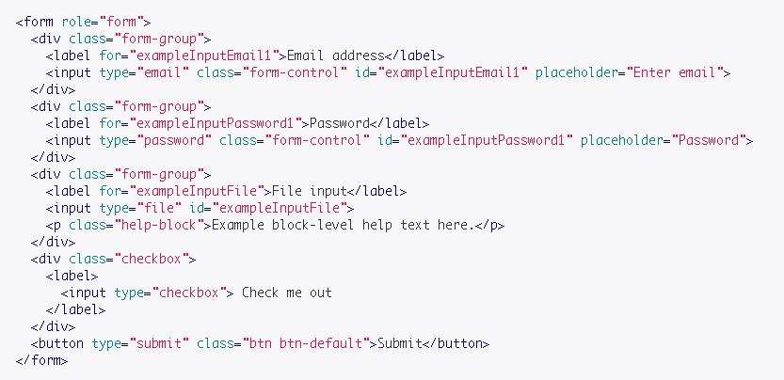
Form

Slide 85
some class
h1~h6/.h1~.h6
samll/.small
对齐:.text-left/.text-center…
强调:.text-muted/.text-success/.text-danger…
校验表单状态:.has-warning/.has-error/.has-success
按钮:.btn/.btn-default/.btn-success…
显示隐藏:.hidden/.hidden-xs/.hidden-sm…

Slide 86
组件
导航栏、Tab等等
http://v3.bootcss.com/components/

Slide 88
Tools

Slide 89
Emmet/Zen Coding
快速编写HTML
Vim/Sublime Text2 /Notepad++/Eclipse插件
http://emmet.io/

Slide 90
LESS
CSS预处理语言，更好的管理CSS
Bootstrap内置
同样的预处理语言SASS、Stylus
更容易维护、快速上手
http://www.lesscss.net/

Slide 91
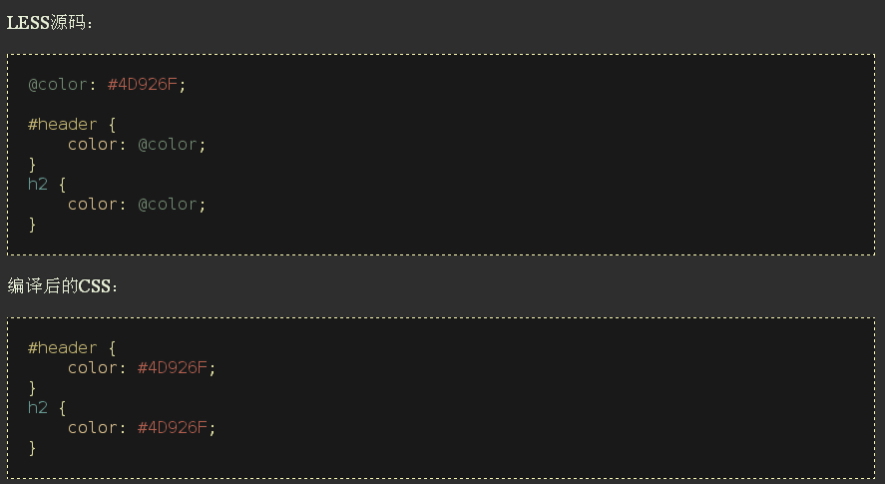

Slide 92
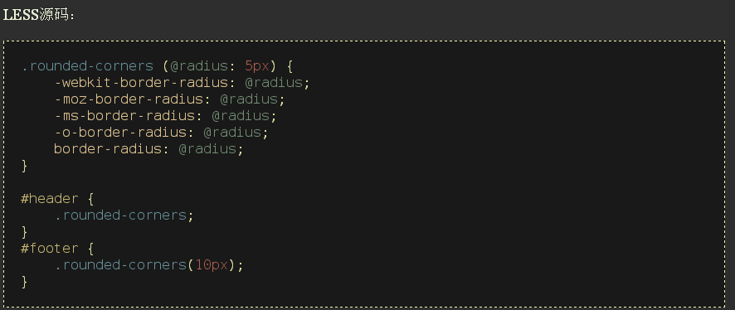
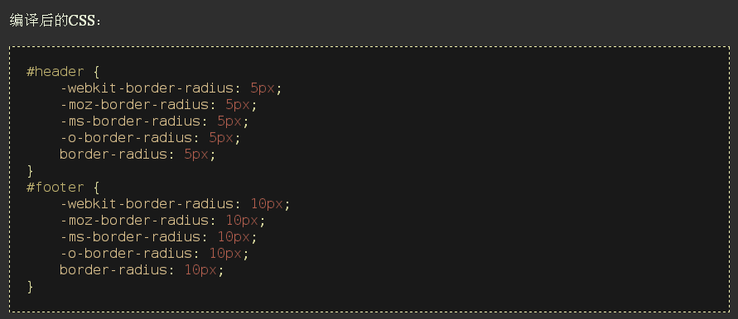

Slide 93
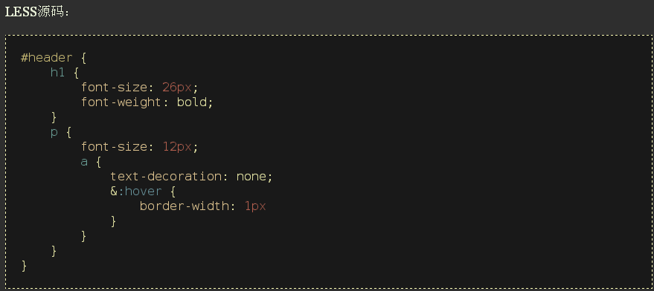
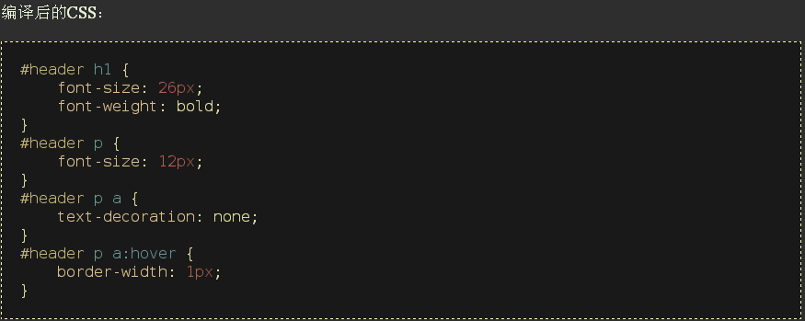

Slide 95
Any Questions？

Slide 96
The End

